Slide 1


Кислородный долг и молочная кислота: Почему мышцы «забиваются» и «горят»
Автор презентации: Presentacium.ru

Slide 2

Введение
В презентации мы рассмотрим механизмы возникновения усталости мышц, включая кислородный долг и накопление молочной кислоты. Обсудим факторы, влияющие на кислородный долг, и методы его снижения. Также разберём стратегии управления молочной кислотой и практические рекомендации для преодоления усталости мышц.

Slide 3

Определение кислородного долга
Кислородный долг — это разница между количеством кислорода, которое необходимо мышцам для выполнения работы в аэробном режиме, и тем объёмом кислорода, который реально поступает в ткани во время физической нагрузки. Этот дефицит приводит к тому, что организм переходит на анаэробный метаболизм, при котором образуется молочная кислота.
В результате при высокой интенсивности упражнений, например, при беге на 400 или 800 метров, уровень кислородного долга может достигать значительных величин, что вызывает утомление и «забитость» мышц.

Slide 4

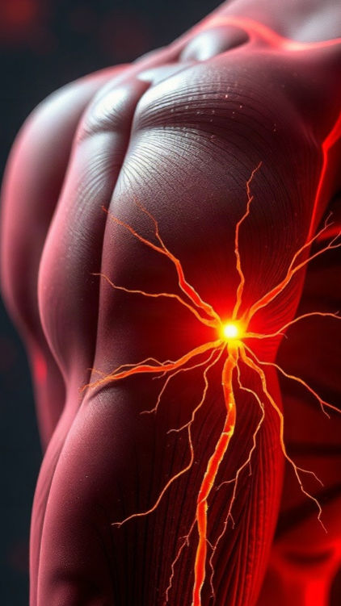
Роль молочной кислоты в усталости
В условиях интенсивной физической нагрузки мышцы начинают вырабатывать молочную кислоту, которая образуется в результате анаэробного гликолиза.
Концентрация молочной кислоты в крови может достигать 5–10 ммоль/л при максимальной нагрузке, что вызывает ощущение усталости и жжения в мышцах.
Высокий уровень молочной кислоты свидетельствует о дефиците кислорода и снижении эффективности энергетического обмена в мышечных волокнах.

Slide 5

Факторы влияющие на кислородный долг
Исследования показывают, что на величину кислородного долга влияют интенсивность и продолжительность физической нагрузки: при высокой интенсивности упражнений, например, спринте на 100 метров, уровень кислородного долга может достигать 15–20 литров кислорода, в то время как при умеренных нагрузках, таких как ходьба, этот показатель значительно ниже.
Также важны индивидуальные особенности организма, например, уровень физической подготовки: у тренированных спортсменов кислородный долг восстанавливается быстрее, чем у людей с низким уровнем подготовки.
На процесс восстановления также влияет возраст: с возрастом способность организма быстро восполнять кислородный долг уменьшается, что связано с физиологическими изменениями в сердечно-сосудистой и дыхательной системах.

Slide 6


Симптомы кислородного долга
Увеличение концентрации молочной кислоты в мышцах более чем на 5 ммоль/л может привести к развитию усталости и снижению работоспособности.
Симптомы кислородного долга включают в себя жжение и боль в мышцах, а также снижение силы и выносливости. При накоплении молочной кислоты до 10 ммоль/л и выше может наблюдаться значительное ухудшение спортивных результатов и снижение эффективности тренировок.

Slide 7

Влияние интенсивности нагрузки
При высокой интенсивности нагрузки, например, во время спринта на дистанцию 100 метров, уровень молочной кислоты в крови может увеличиться в 20–25 раз по сравнению с состоянием покоя.
Это происходит из-за недостаточного поступления кислорода к мышцам, что приводит к активизации анаэробных процессов.
Исследования показывают, что при выполнении упражнений с высокой интенсивностью кислородный долг может достигать 12–16 литров, что существенно влияет на усталость и восстановление после физической нагрузки.

Slide 8


Механизмы восстановления
В процессе физической нагрузки при недостатке кислорода в мышцах накапливается молочная кислота, концентрация которой может достигать 2–3 ммоль/л, что является одним из основных факторов усталости.
Организм реагирует на это активизацией анаэробных и аэробных механизмов восстановления, включая ускоренное дыхание и сердцебиение для увеличения поступления кислорода и выведения метаболитов, что способствует нормализации мышечного гомеостаза и восстановлению работоспособности.
Восстановление может занять от нескольких минут до нескольких часов в зависимости от интенсивности нагрузки и индивидуальных особенностей организма.

Slide 9


Влияние тренировки на кислородный долг
Во время интенсивных тренировок уровень кислородного долга может достигать 10–15 литров у тренированных спортсменов и 20–25 литров у нетренированных людей, что свидетельствует о значительном дисбалансе между потребностью тканей в кислороде и его доставкой.
Исследования показывают, что при анаэробных нагрузках концентрация молочной кислоты в крови может возрастать до 8–10 ммоль/л, вызывая чувство усталости и жжения в мышцах. Регулярные тренировки способствуют адаптации организма: у профессиональных атлетов восстановление кислородного баланса происходит быстрее, и уровень кислородного долга при тех же нагрузках снижается на 20–30% по сравнению с начинающими спортсменами.

Slide 10

Стратегии управления молочной кислотой
1
Исследования показывают, что при интенсивной физической нагрузке уровень молочной кислоты в мышцах может достигать 20–25 ммоль/л, что значительно превышает её концентрацию в состоянии покоя (около 1–2 ммоль/л). Для снижения уровня молочной кислоты и предотвращения усталости важно оптимизировать интервал отдыха между подходами: например, для некоторых видов упражнений отдых длительностью 2–5 минут может снизить концентрацию молочной кислоты на 40–50%.
2
Также эффективными стратегиями являются включение в тренировки упражнений на улучшение аэробных способностей, что помогает снизить образование молочной кислоты во время нагрузки.

Slide 11

Преодоление усталости мышц
В условиях интенсивной физической нагрузки мышцы испытывают кислородное голодание, что приводит к накоплению молочной кислоты.
Это вызывает чувство усталости и жжения в мышцах.
Исследования показывают, что уровень молочной кислоты в крови может увеличиваться в 10–20 раз после анаэробных упражнений.

Slide 12
Практические рекомендации
1
Для уменьшения кислородного долга и снижения уровня молочной кислоты в мышцах рекомендуется выполнять разминку перед тренировкой длительностью не менее 10–15 минут, что может снизить риск накопления молочной кислоты на 30–40%.
2
Также важно контролировать интенсивность тренировок: уровень нагрузки должен соответствовать физической подготовке, чтобы избежать чрезмерного накопления молочной кислоты, что особенно актуально для начинающих спортсменов.
3
После интенсивных нагрузок полезно включать в программу тренировок восстановительные упражнения и растяжку, которые помогут ускорить выведение молочной кислоты и снизить ощущение «забитости» мышц.

Slide 13
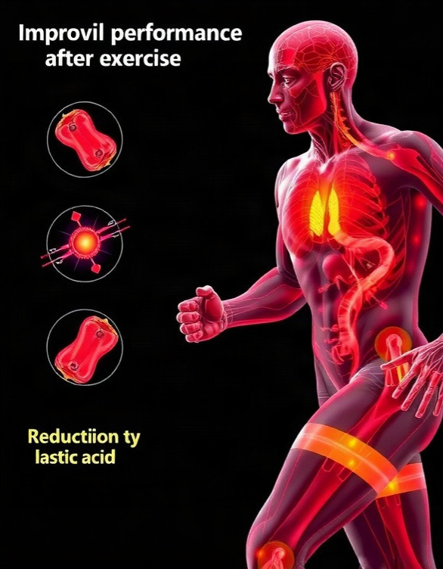
Итоги управления кислородным долгом
Диаграмма иллюстрирует улучшение показателей физической выносливости и восстановления после нагрузки. Параметры представлены в процентах и включают снижение уровня молочной кислоты, улучшение кислородного снабжения, восстановление после нагрузки, снижение утомляемости и повышение выносливости.

Slide 14

Спасибо за внимание!
Спасибо за внимание. В этой презентации мы рассмотрели основные аспекты кислородного долга и молочной кислоты, влияющие на усталость мышц. Мы изучили механизмы накопления молочной кислоты, факторы, способствующие кислородному долгу, а также методы и стратегии управления этими процессами для преодоления усталости и улучшения спортивных результатов. Надеемся, что представленная информация будет полезна для вашей учебной и практической деятельности.

